Slide 1


Slide 2
Geschaftsidee
Wir betreiben eine Crowdfunding Plattform auf welcher Darlehensnehmer Kredite zu unterschiedlichen Zinssätzen und Laufzeiten beantragen können. Das Angebot soll sowohl Hypotheken, Rendite Objekte als auch Unzternehmen , KMU und Infrastruktur Finanzierungen für Gemeinden und Inistitutionen abdecken.
Privatpersonen, Anleger und Investoren haben die Möglichkeit mit minimalen Risiko in Teilbeträge zu investieren um ihr Portfolio zu erweitern und das Risiko auf mehre Projekte zu verteilen.
Des Weiteren bieten das Vertragsmanagement sowie die Verwaltung und Abrechnungen der Projekte Darlehen/Investitionen über eine zweite Firma (Treuhand) an. Èber eine Versicherungspartner möchten wir eine Kreditausfall und Rückversicherung soweit als möglich Darlehensnehmern und Investoren anbieten.
Ziel ist auf in der Schweiz, Deutschland und Österreich tätig zu werden und die Plattform in den Sprachen DE, EN, FR, IT, TR zu betreiben um diese Kundengruppen direkt anzusprechen.
In wie weit sich aus diesen Tätigkeiten Folgegeschäfte ergeben kann im Moment nicht abschliessend beurteilt werden.
Gert Dorn 18.03.17 <Foliennummer>

Slide 3
Das Team
Gert Dorn | Stanislaus Tuchacheck
Senior 58 Jahre Idee und Entwicklung Erfahrung als Unternehmer 30 Jahre IT Entwicklung, Projektmanagement Personalführung Accounting Vertragsmanagement Momentan Credit- Suisse Life & Pension Immobilien Besitz und Verwaltung Eigenkapitaleinlage 100.000 € | Junior 27 Jahre Studium
Mit weiteren Interessent welche das Team als Gründer unterstützen sollen sind wir im Gespräch.
Gert Dorn 18.03.17 <Foliennummer>

Slide 4
Situation
Investoren (Hypo-Invest) | Darlehensnehmer (Hypo-Privat)
Null oder Negative Zinsen auf der Bank Anlage in Immobilien gesucht Kauf Immobilien Preise zu hoch Kein Produkt für Bit Coin vermögen Kapitalanlage gesucht Aktien zu schlecht Möchte feste sichere Rendite sucht langfristige Sicherheit | Bank gibt keine neue Hypothek nach Ablauf der alten zu alt (über 50 oder Rentner) Freiberufler Anschlussfinanzierung Immobilie in anderem Land als Einkommen Infrastruktur Projekte von Gemeinden Andere
Beispiel Haus hat aktuell Wert von 1.3 Mio. Rest Hypothek 300 K CHF ab 2019
Eigentümer bekommt von der Bank 2019 keine Hypothek da geschieden , über 50 , allein Verdiener , geringes Einkommen.
Internetportal zu 90% fretig entwickelt.
Next Steps :
Anbindung Interkom für direkte Kommunikation mit Webseiten Besucher
Übersetzung in weitere Sprachen
Erstellen Marketing Konzept
Gert Dorn 18.03.17 <Foliennummer>

Slide 5
Marktanalyse
Internationale Crowdfunding Marktzahlen 2015
Deutschland - Bis heute wurden deutschlandweit Immobilienprojekte im Gesamtvolumen von 424 Millionen Euro im Schwarm finanziert . http://www.dieimmobilie.de/studie-von-ifundedde--1471945272/ Achtung: Die Zahlen beinhalten nicht ausschließlich Crowdfunding (bitte die Definitionen beachten) China – „Online Alternative Finance“: 101,7 Mrd. USD (+319% vs. 2014) USA – „Online Alternative Finance“: 36,2 Mrd. USD (+213% vs. 2014) UK – „Alternative Finance Industry“: 3,2 Mrd. GBP (+84% vs. 2014) Frankreich – „Crowdfunding gesamt“: 297 Mio. Euro (+95% vs. 2014) Österreich – „Teilbereich Crowdinvesting“: 8 Mio. Euro (+335% vs. 2014) Schweiz – „Crowdfunding gesamt“: 27,3 Mio. CHF (+73 % vs. 2014)
Crowdfunding Bekanntheit 2015
In einer crowdfunding.de Umfrage wurden 1.000 Menschen (Deutschland online-repräsentativ ab 18 Jahren) gefragt, ob sie schon von Crowdfunding gehört haben und ob sie sich schon mal finanziell an einem Projekt beteiligt haben. Die Umfrage hat ergeben, dass… … über die Hälfte (51,8%) schon von Crowdfunding gehört hat. … 24,5% wissen wobei es sich bei Crowdfunding handelt. … sich 7,3 % schon mal finanziell an einem Crowdfunding Projekt beteiligt haben.

Slide 6
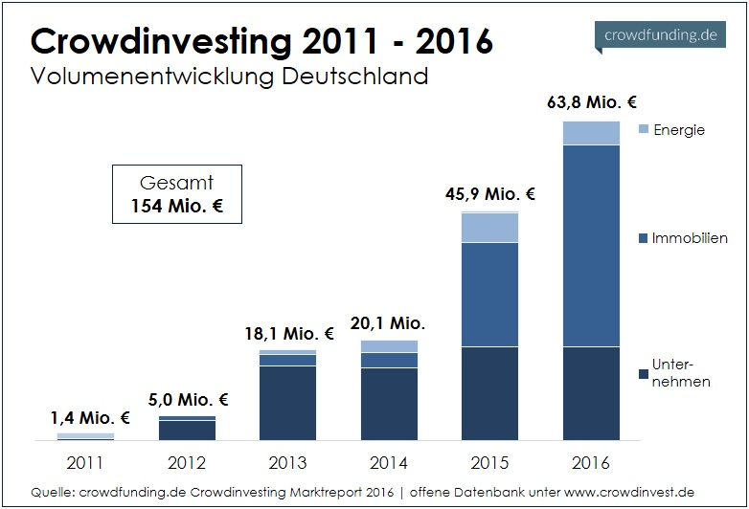
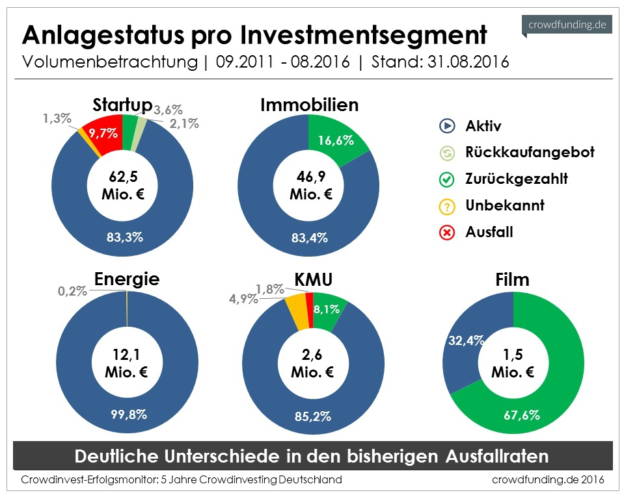
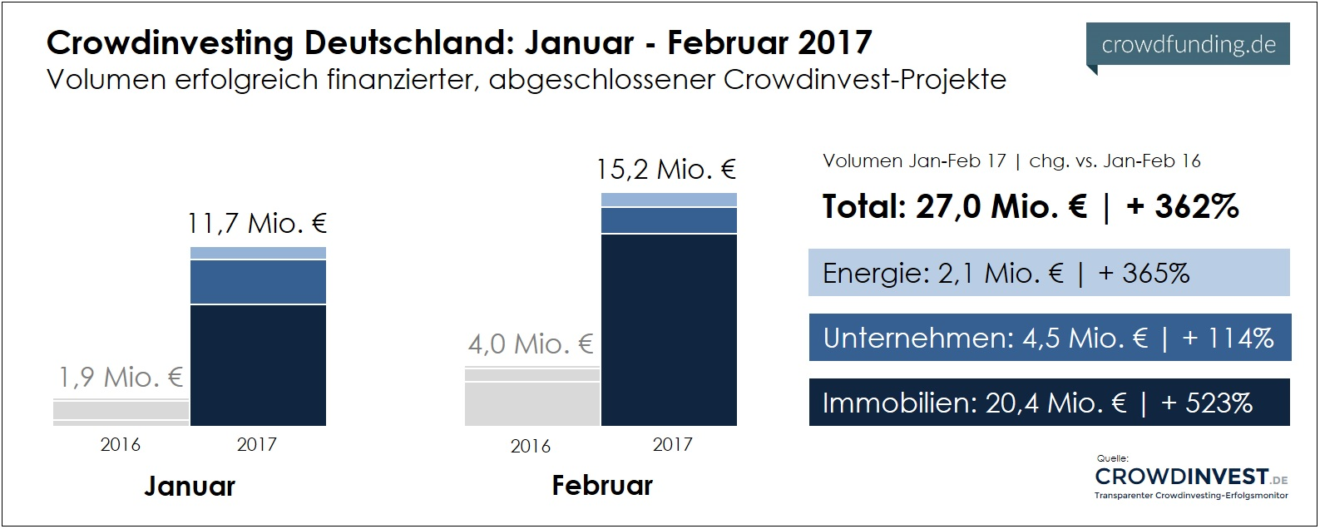
Crowdfounding Deutschland
http://www.crowdfunding.de/marktdaten/
https://de.statista.com/statistik/daten/studie/258199/umfrage/weltweit-durch-crowdfunding-eingesammeltes-kapital/
Gert Dorn 18.03.17 <Foliennummer>

Slide 7
Zielgruppen
Investoren (Hypo-Invest) | Darlehensnehmer (Hypo-Privat)
Stiftungen Trusts Pensionskassen Versicherungen Privatanleger andere | Jedermann welcher geeignetes Objekt als Sicherheit anbieten kann Tragbarkeit Berechnung bei 3% Freiberufler Anschlussfinanzierung Immobilie in anderem Land als Einkommen Infrastruktur Projekte von Gemeinden Ethnische Gruppen welche normal keine Hypothek bekommen (Türkische Familien)
Konkurrenz | Alleinstellungs Merkmale
Banken Im Bereich Hypotheken Crowdfounding keine Bei Rendite Objekten gibt es mehrere Mitbewerber (siehe Seite Konkurrenz) | Anlage in Bit Coins möglich Tätig CH, DE, AT Anleger kann Objekte in anderen Ländern finanzieren Anleger investieren mit Bit Coin Mehrsprachig (DE, EN, FR, ES, IT, TK)
Gert Dorn 18.03.17 <Foliennummer>

Slide 8
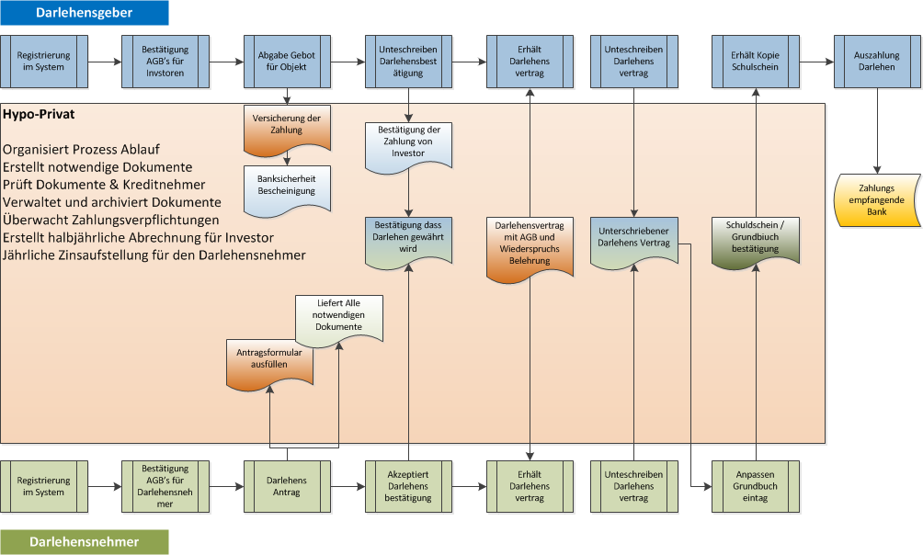
Ablauf einer Finanzierung

Slide 9
Unsere Leistung
Vermittlung Hypothek von Privat an Privat (max. 70% der Wertes)
Founding für Rendite Objekte und Infrastruktur Projekte
Vermittlung von Hypothek Rückversicherung
Bereitstellen der Dokumente / Verträge / Internet Plattform
Vertragliche Abwicklung des Geschäfts
Grundschuld Eintrag Grundbuch / Schuldübertragung
Überwachen der Zahlungen
Erstellen Jahresabrechnung (Investor und Darlehensnemer)
Abwicklung – Verwertung der Sicherheiten bei Zahlungsausfall
Mahnverfahren
Was tun wir nicht
Keine Investition von eigenem Kapital
Keine treuhänderische Verwaltung der Gelder
Keine Konsumenten Kredite
Gert Dorn 18.03.17 <Foliennummer>

Slide 10
Aufwand
Entwicklung Internet Plattform
Büroorganisation und Vertrieb
Entwurf Dokumente nach Recht und Gesetz
Info Material (für Versand per Post)
Werbung in Zeitung / Internet
Büroadresse Berlin, Zürich
Einnahmen
2% der Founding Summe
Provision für Vermittlung Rückversicherung
Provision für Immobilien Gutachten durch Immoscout / Comparis
Gebühren für Rechtsberatung bei Anfrage
Weitere Gebühren für Abwicklung von Darlehensnehmer
Gert Dorn 18.03.17 <Foliennummer>

Slide 11
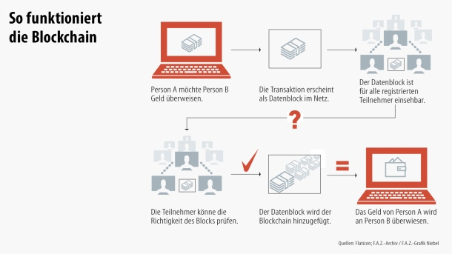
Bit Coin / BlockChain
BitCoins für Investition ? https://bitcoin.org/de/
Irgendwo möchte ein Bitcoin Besitzer auch Werte erwerben. Wir geben die Möglichkeit.
Prozess:
Der Investor macht eine Einlage von 1000 BC diese werden zum Zeitpunkt der Hypothekenfreigabe verkauft.
Wir berechnen den aktuellen € Wert und lassen und diesen in Geld auszahlen oder der Empfänger akzeptiert BC.
Dieses schreiben diese dem Investor Konto gut.
Blockchain für Dokumenten Management verwenden ?
Gert Dorn 18.03.17 <Foliennummer>

Slide 12
Konkurrenz
Deutschland | Österreich | Schweiz | UK
https://de.bergfuerst.com/ https://www.zinsbaustein.de https://exporo.de/ https://www.lendico.de https://www.homerocket.com/ | https://www.conda.at https://www.dagobertinvest.at | http://www.hypotheko.ch https://moneypark.ch https://www.swisspeers.ch | https://www.homegrown.co.uk/ https://www.moneything.com
Alle Plattformen bis auf Hypotheko.ch bieten alle nur Rendite Objekte an.
Gert Dorn 18.03.17 <Foliennummer>

Slide 13
Presse
Deutschland | Österreich | Schweiz
http://www.crowdfunding.de/plattformen/ http://www.dieimmobilie.de/exporo-logistikzentrum-hamburg-in-25-stunden-im-schwarm-finanziert-1471504530/ http://www.dieimmobilie.de/studie-von-ifundedde--1471945272/ http://www.faz.net/aktuell/finanzen/anleihen-zinsen/crowd-investment-spagat-zwischen-hohen-renditen-und-totalverlust-14560630.html http://www.wallstreet-online.de/nachricht/9032712-bafin-regulierungswahn-blasen-hellseher-bafin http://www.faz.net/aktuell/finanzen/geldanlage-trotz-niedrigzinsen/investieren-im-internet-die-crowd-ist-scharf-auf-immobilien-14937507.html | https://www.konsument.at/geld-recht/crowdfunding-fuer-immobilien https://www.immobilien-magazin.at/kategorie/crowdfunding/ http://diepresse.com/home/meingeld/immobilien/4856508/Schwarmfinanzierung_Immobilien-fuer-die-Crowd | http://www.20min.ch/native/stories/story/Lassen-Sie-sich-Ihr-Haus-von-den-anderen-bezahlen-25870769 http://www.finews.ch/news/finanzplatz/26542-fusion-sal-matteis-silicon-valley-indigita-signatys-foxstone-smex-corezoid-younify-stripyourbanker-neuroprofiler https://www.nzz.ch/wirtschaft/wirtschaftspolitik/kredit-ledig-sucht--wie-digitale-kreditplatformen-funktionieren-ld.108161 https://www.nzz.ch/meinung/kommentare/rahmenbedingungen-fuer-startups-die-1-franken-gesellschaft-ld.106022
Lokales Recht
Deutschland | Österreich | Schweiz
https://www.bafin.de/SharedDocs/Veroeffentlichungen/DE/Fachartikel/2014/fa_bj_1406_crowdfunding.html http://www.gruender-welt.com/crowdfunding-nach-dem-neuen-kleinanlegerschutzgesetz/ | http://www.everbill.com/crowdfunding-in-oesterreich/ https://www.help.gv.at/Portal.Node/hlpd/public/module?gentics.am=Content&p.contentid=10007.163630 https://www.ris.bka.gv.at/GeltendeFassung.wxe?Abfrage=Bundesnormen&Gesetzesnummer=20009241 | https://www.finma.ch/de/bewilligung/fintech/ https://finma.ch/de/finma-public/faktenblaetter/#Hidden%20Filter=%7B3A570A4C-0D04-4628-83CE-7AED5968E9F8%7D&Order=4
Gert Dorn 18.03.17 <Foliennummer>

